Slide 1

Duális képzésben résztvevő tanulók nyomon követése
Közös értékelés a duális partnerrel
A Wesselényi jógyakorlata fodrász szakirányú oktatásban
2021/2022 és 2022/2023 tanév

Slide 2
Ágazati alapvizsga – Szakirányú oktatás
Szakirányú oktatás:
Tanszalon
Duális partner
A vállalkozók tájékoztatót tartanak a diákok számára az iskolában
vagy a tanszalonban
a duálisképzőhelyen való képzés lehetőségeiről.
 | Fodrász tanulók létszáma | Duális képző-helyen tanulók | Tanszalonban tanulók
2021/2022 tanév | 17 fő | 9 fő | 8 fő
2022/2023 tanév | 8 fő | 2 fő | 6 fő
2023/2024 tanév | 15 fő | 10 fő | 5 fő

Slide 3
Tanulók tudásának, előre haladásának mérése Fodrász KKK-ra épülő duális partnerrel közös képzési program
TERVEZÉS Tanulók beszámolóinak ütemezése
Projektfeladatok – (gyakorlat)
Interaktív feladatok

Slide 4
Tanulók tudásának, előre haladásának mérése Fodrász KKK-ra épülő duális partnerrel közös képzési program
TERVEZÉS Tanulók beszámolóinak ütemezése
Projektfeladatok – (gyakorlat)
Interaktív feladatok
1. Projektfeladatok tervezése
Projektfeladatok gyakorlati részekre bontásának meghatározása
(Kremperné Kupecz Mária és Simkó-Molnár Tünde)
A feladatok ütemezésének egyeztetése a duális képzőhelyekkel
Fodrász duális partnereket bevonjuk a projektfeladatok értékelésébe és ellenőrzésébe

Slide 5
Tanulók tudásának, előre haladásának mérése Fodrász KKK-ra épülő duális partnerrel közös képzési program
Évközi felmérés (beszámoltatás) projektfeladatai 1.
Borotválás teljes arcfelületen, férfi modellen feladatrész
Dauercsavarás babafejen vagy modellen, vegyszer felhasználása nélkül feladatrész
Női alaphajvágások, hajvágás, szárítás modellen vagy babafejen feladatrész
(Tanuló húz: uniform forma, vagy lépcsőzetes forma, vagy egyhossz-kompakt forma )

Slide 6
Tanulók tudásának, előre haladásának mérése Fodrász KKK-ra épülő duális partnerrel közös képzési program
Évközi felmérés (beszámoltatás) projektfeladatai 2.
Divat férfihajvágás, szárítás, melír technikák alkalmazásával, férfi modellen feladatrész:
hajvágás technológia: divat férfihajvágás hajvágó gép alkalmazásával,
szárítás modellen készítendő feladat,
Hajfestés, melír egy technológiai folyamatban, női divathajvágás, szárítás, modellen vagy babafejen vizsgarész
(Tanuló húz: uniform forma, vagy lépcsőzetes forma, vagy egyhossz-kompakt forma )

Slide 7
Tanulók tudásának, előre haladásának mérése Fodrász KKK-ra épülő duális partnerrel közös képzési program
Évközi felmérés (beszámoltatás) projektfeladatai 3.
Divat férfihajvágás csak ollóval, szárítás modellen, melír alkalmazásával
Konty alkalmi frizura kialakítása, modellen vizsga rész

Slide 8
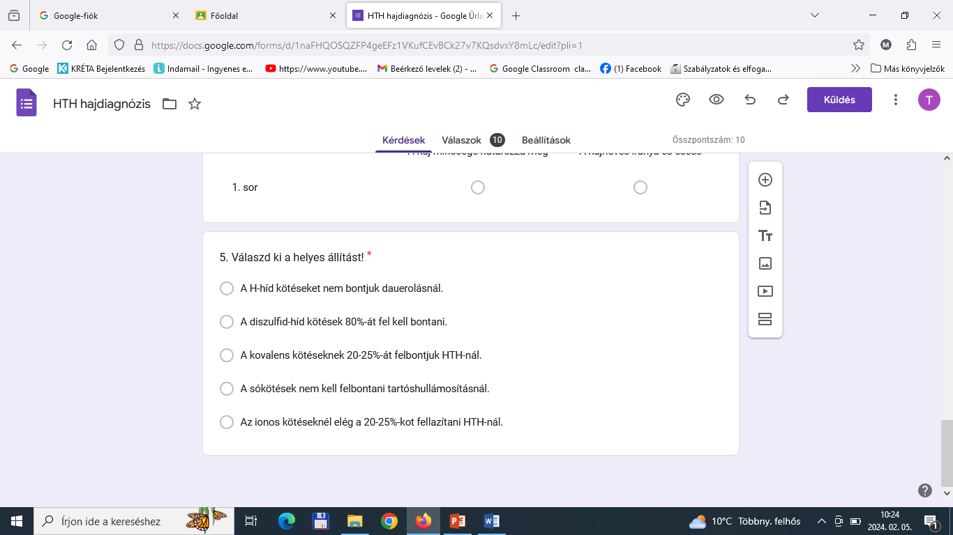
Tanulók interaktív feladatainak tervezése
Alkalmazott kémia témaköre:
(Mészáros Melinda)
kémiai alapok, számítási feladatok, szerves- és szervetlen vegyületek a fodrászatban
Fodrász szakmai ismeretek témaköre:
(Simkó-Molnár Tünde)
Diagnosztizálás, hajápolás, arcápolás, női-férfi hajvágások, fodrász vegyszeres műveletek,

Slide 9
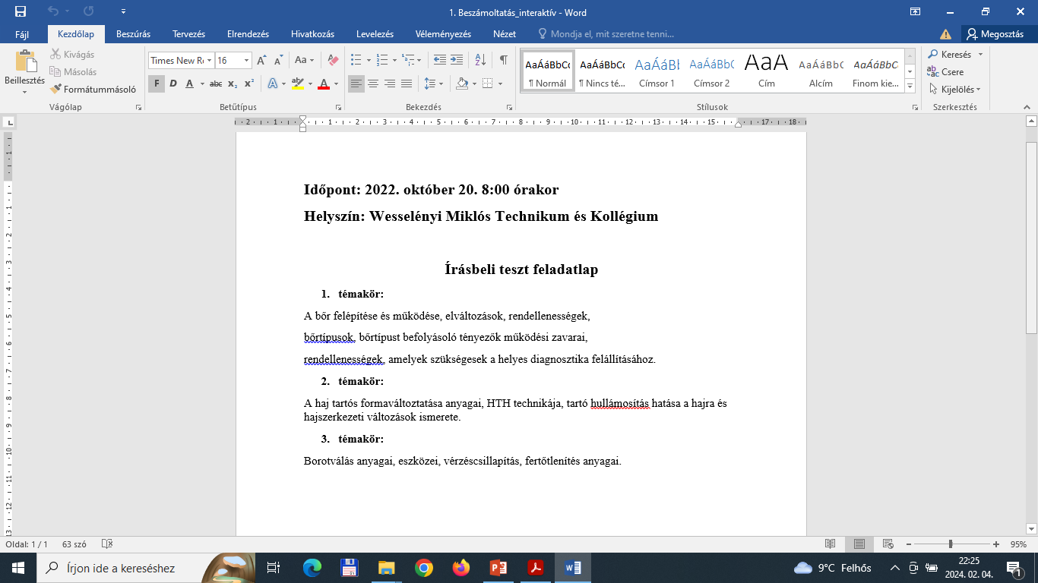
Tanulók interaktív feladatainak tervezése
Interaktív feladatok témái
Fodrász műveletek elvégzéséhez szükséges biológiai, kémiai ismeretek
Fodrász szakmai ismeretek
Elsősegélynyújtás, munka-és környezetvédelem, munkajogi ismeretek, vállalkozói ismeretek, marketing
Hajviselet-történeti ismeretek

Slide 10
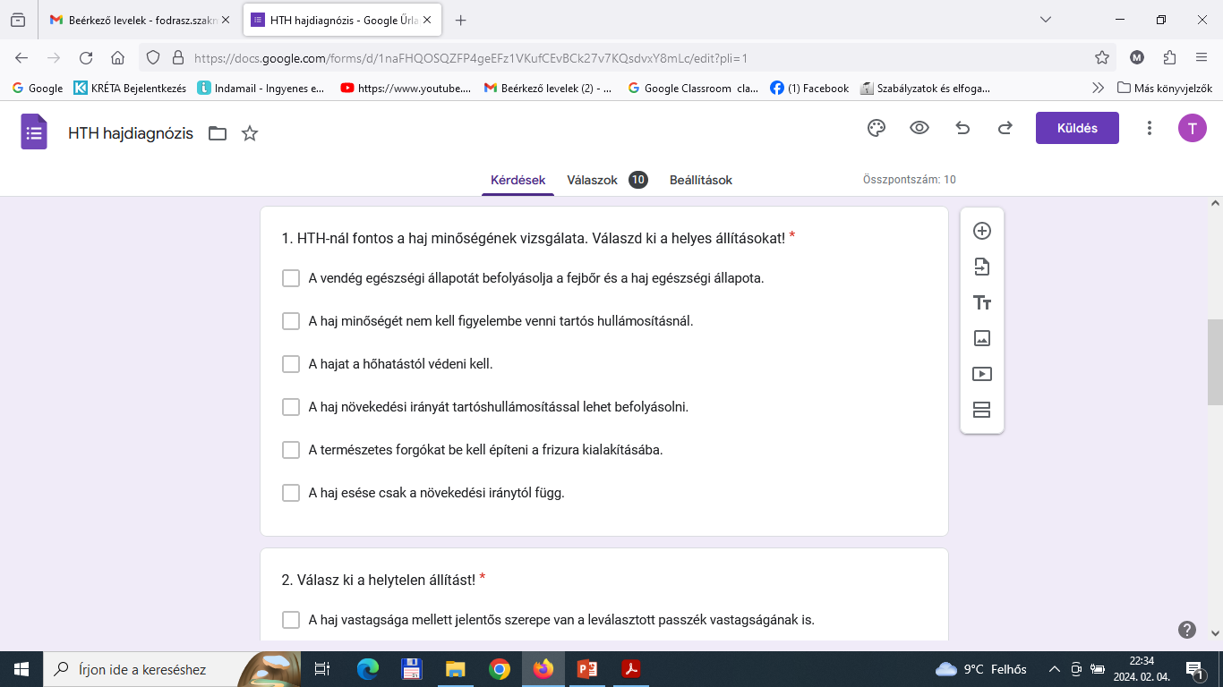
Interaktív tesztfeladatok
Interaktív feladatok típusai a
KKK-ban meghatározottak szerint:
Egyszeres, többszörös választós
Párosítós feladat
Fodrász termékek felismerése összetevők alapján
Egyszerű számítás
Tesztfeladatok kiértékelése
Visszajelzés a tanulóknak

Slide 11
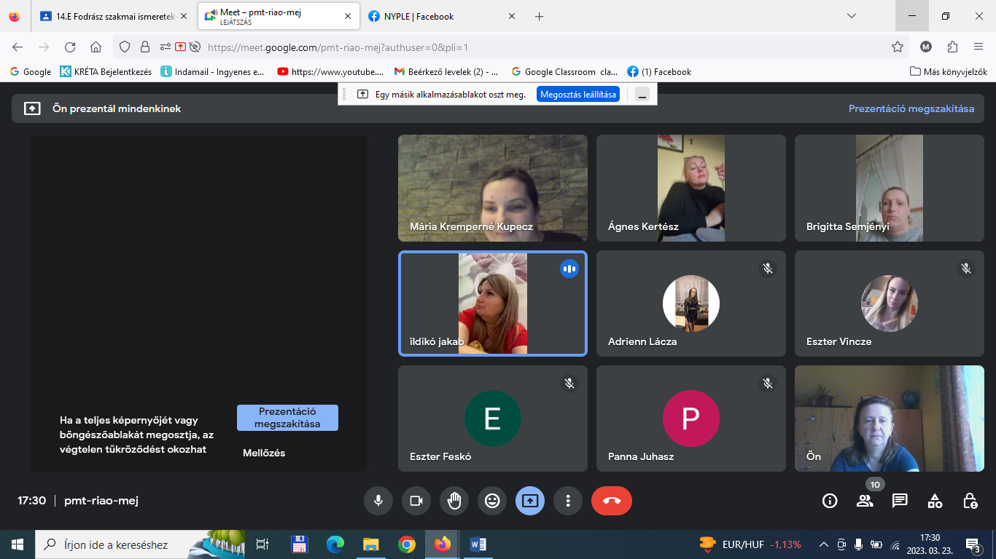
Egyeztetés a duális partnerekkel

Slide 12
Tanulók értékelése
Kritérium orientált értékelés
Norma orientált értékelés
Diákhoz viszonyított értékelés
A tanulók teljesítményének értékelését a gyakorlati követelményekhez viszonyítva határozzuk meg.
A tanulók teljesítményét az osztályon belüli csoportokhoz viszonyítjuk.
Tanulókat önmagukhoz viszonyítjuk, annak érdekében, hogy önismeretüket fejlesszük.

Slide 13
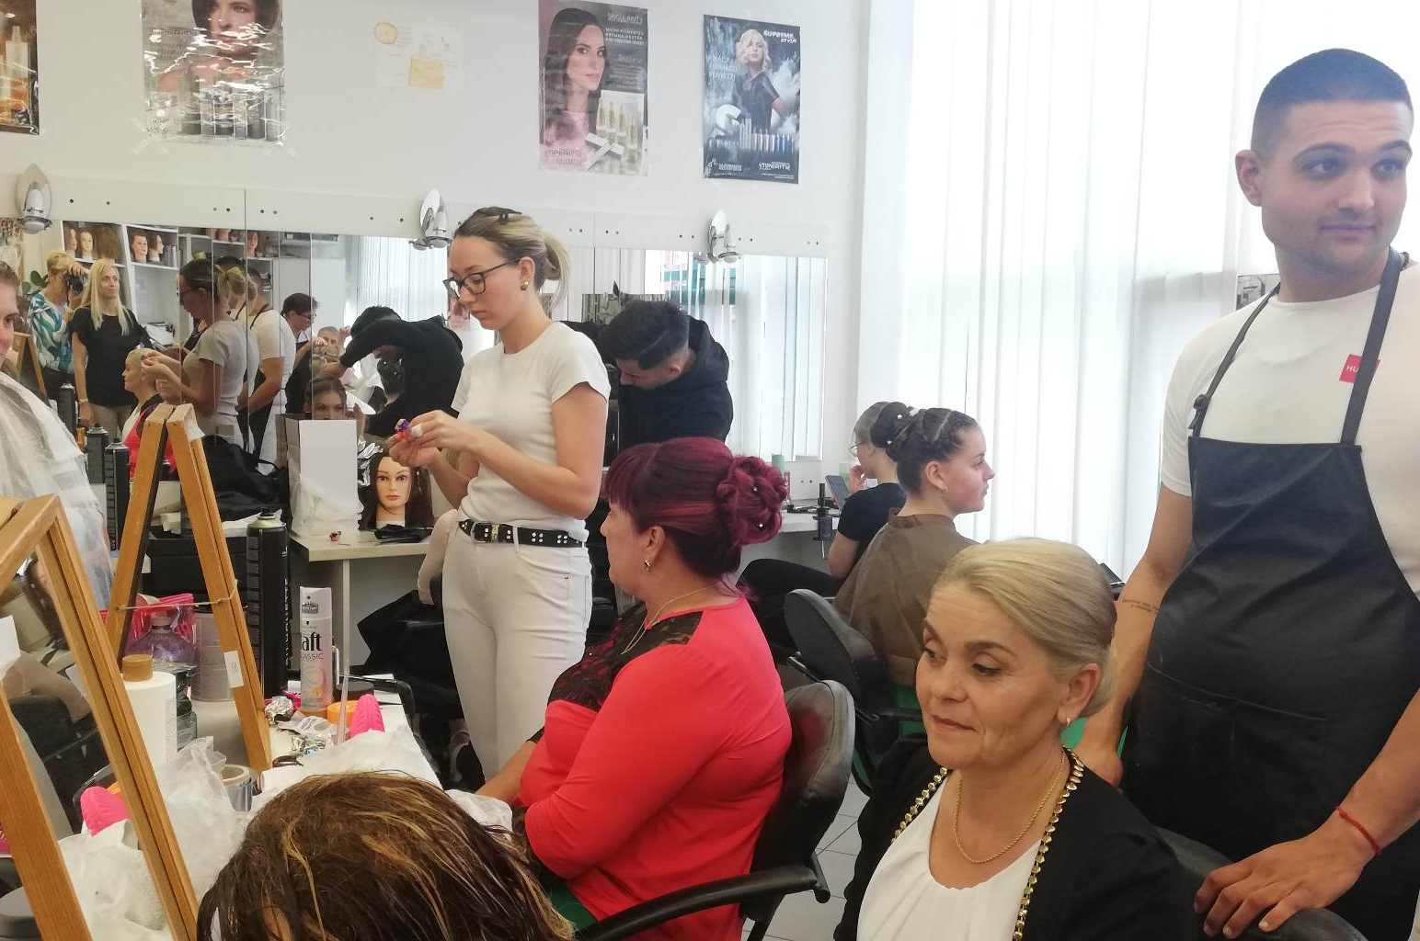
Tanulói értékelés
Kritérium orientált értékelés:
KKK-ban meghatározott gyakorlati feladatok számonkérését határozzuk meg.

Slide 14
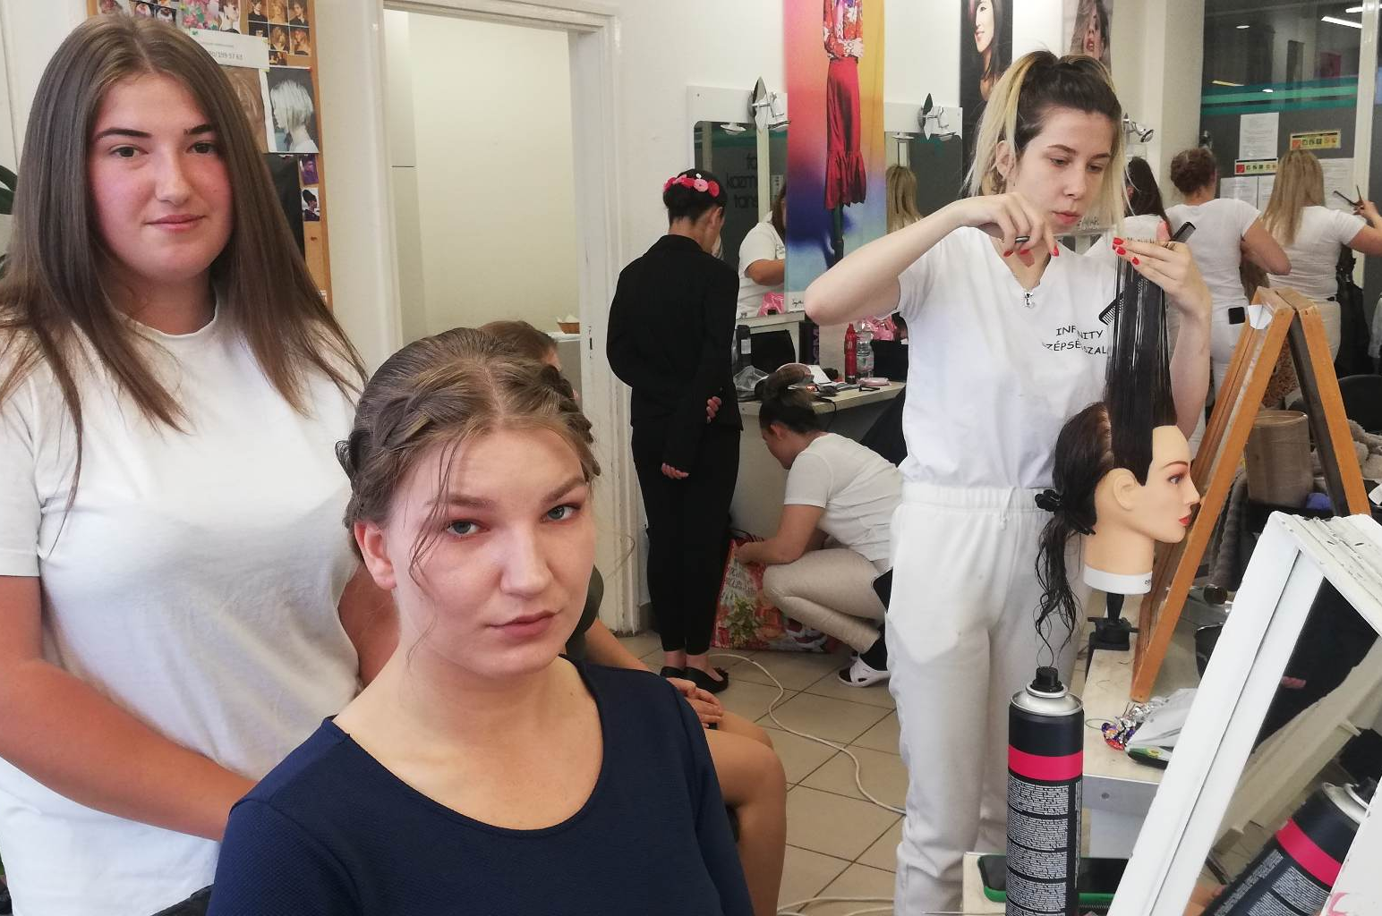
Tanulók értékelése
Norma orientált értékelés:
Precíz feladat kidolgozásra orientáljuk a tanulókat.
Tanulók csoporton belüli értékelése is meghatározó, személyre szabott értékelést kapnak a diákok.

Slide 15
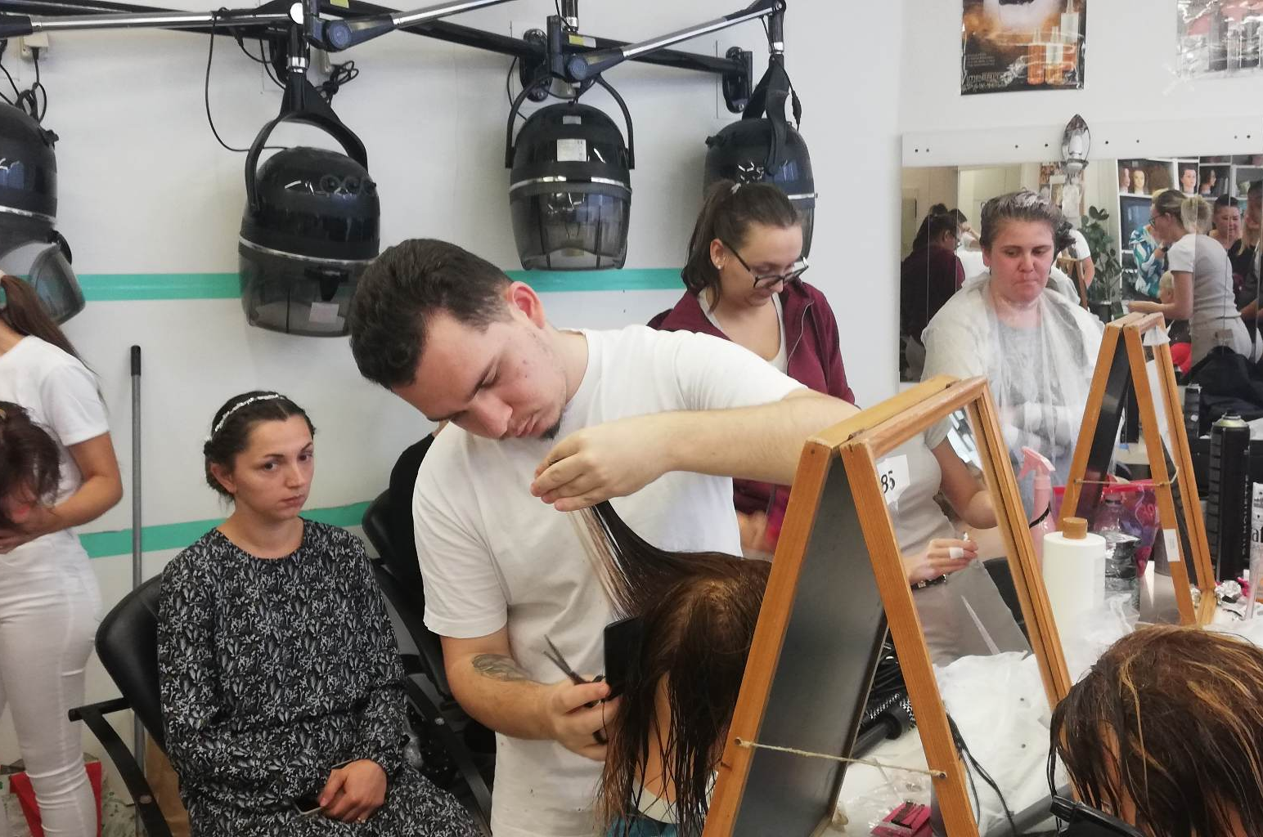
Tanulók értékelése
Diákhoz viszonyított értékelés:
Tanulók előző beszámolójához viszonyított értékelését is elvégezzük, hogy hiányosságot felmérjük.
A hiányosságok tükrében a tanulók fejlesztésének segítése.
A gyakorlat feladatok ismétlése és újból számon kérjük a tanulóktól.

Slide 16
Szakmai vizsgára felkészítés
A tanulók 3 hetes felkészítésre járnak az iskolába.
Az iskolai csoportokhoz kapcsolódva minden oktató segíti a tanulókat.

Slide 17
Jó gyakorlatok beépítési lehetősége a Kozmetikus technikus szakmában
A feladatok meghatározása a KKK-ban meghatározott kritériumok szerint
Kozmetikus technikusok beszámoltatása
Kozmetikus technikus duálisképzők
Tanulói portfólió készítésének segítése, ellenőrzése
Projekt alapú beszámoltatás
A projektfeladatok ütemezése
Időpontok meghatározása
Projektfeladatok ütemezése, részekre bontása

Slide 18

Köszönöm szépen a figyelmet!

